Slide 1
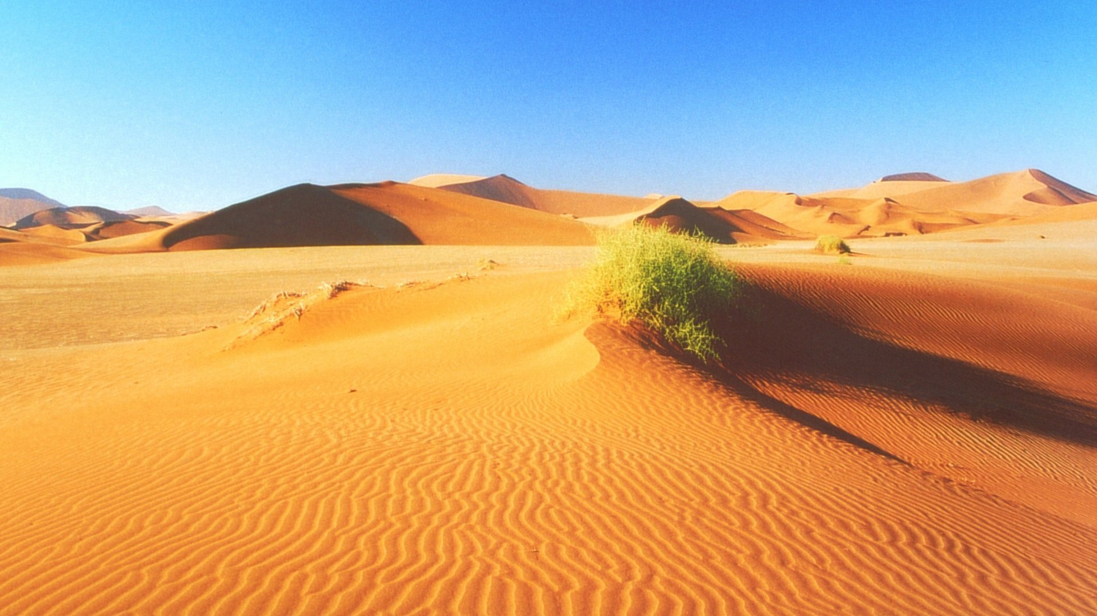
«Ознакомление дошкольников с природными зонами: пустыни»
Подготовила воспитатель:Иванова Т.С.

Slide 2
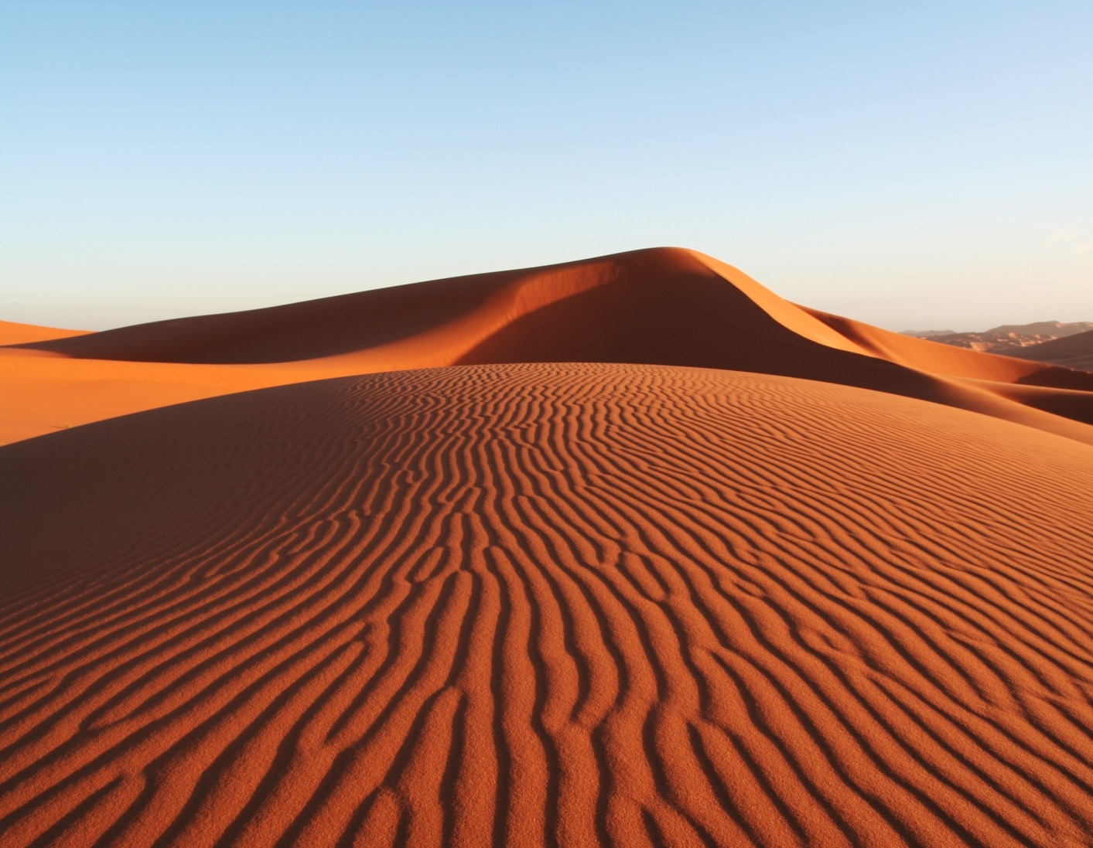
Вот песчаный океан, Раз бархан и два бархан. Тут без дождика тоска, Всюду горы из песка. Вот песчаный океан, Раз бархан и два бархан. Тут без дождика тоска, Всюду горы из песка.

Slide 3
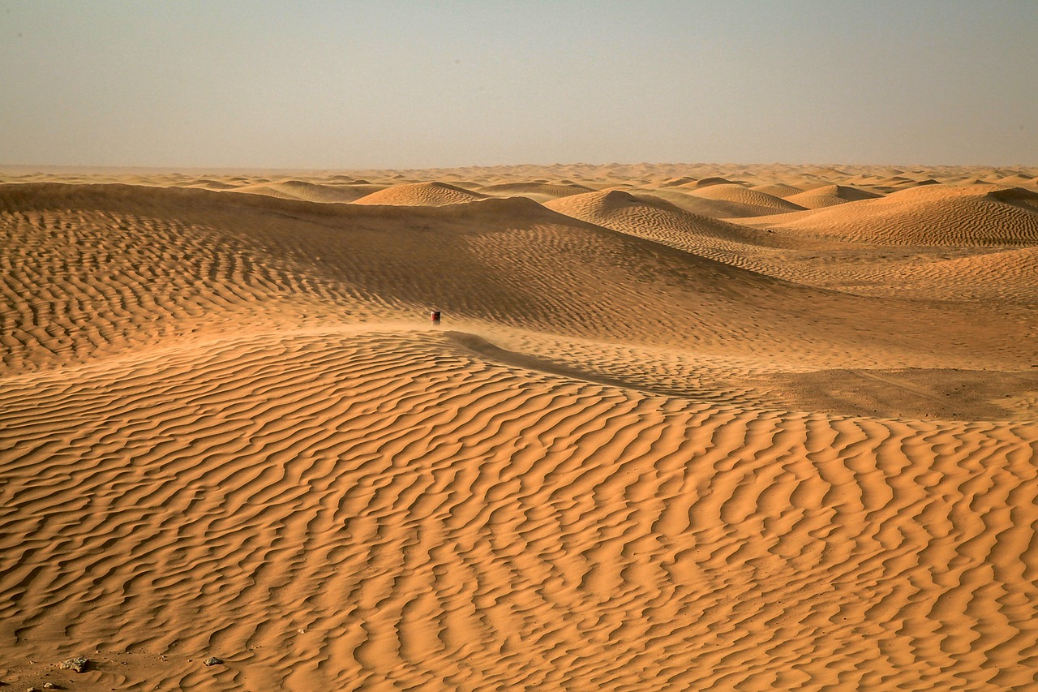
Пустыня
Слово "пустыня" говорит само за себя: пустыня - значит, пусто. В пустыне нет ни морей, ни рек, ни озер, поэтому и дожди здесь идут крайне редко.
Иногда в пустынях идут настоящие ливни, но из-за жары вода быстро испаряется.

Slide 4
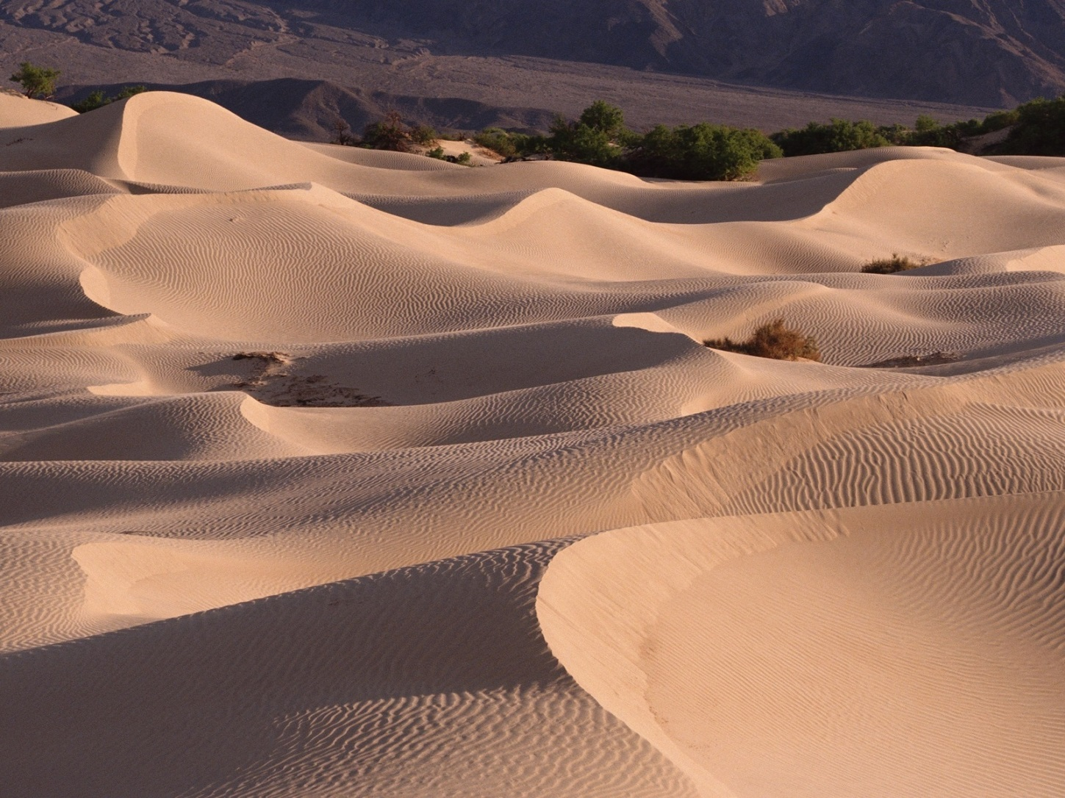
Барханы
Бархан – это насыпь из песка, образовавшаяся естественным путем в результате движения песка. Это огромный холм из песка, который находится в постоянном движении.

Slide 5
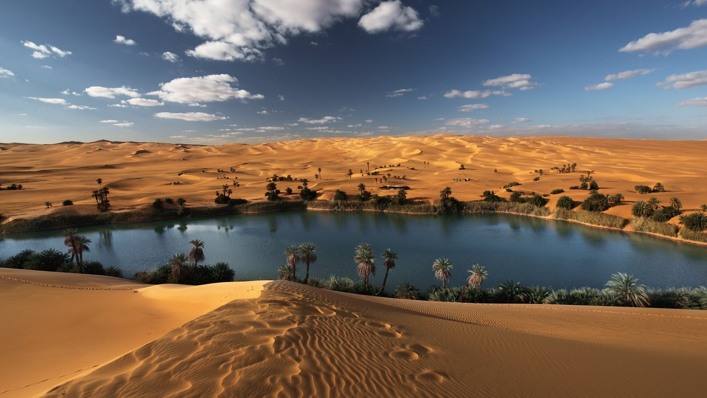
Оазис
Оазис – это плодородное место посреди пустыни, островок жизни в океане экстремальных температур. Любой оазис всегда содержит один или несколько источников воды. Оазисы позволяют пережить долгие походы по пустыне. В больших пустынях, таких как Сахара, города группируются вокруг источников воды, таких как оазисы и реки.

Slide 6
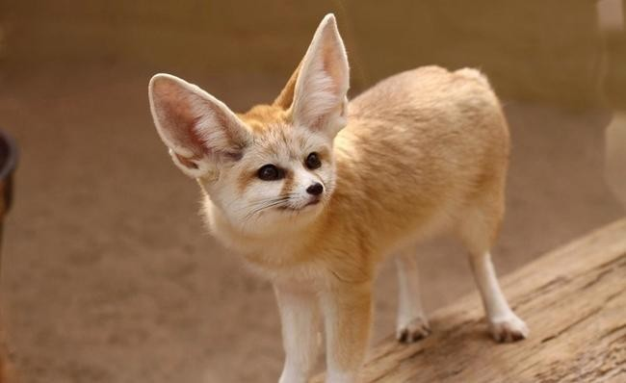
Фенек
Иначе называется пустынной лесой. Среди рыжих плутовок животное самое маленькое, да и не рыжее вовсе. Окрас фенека песочный. Отличается животное и ушками. Их длина равна 15-ти сантиметрам. Большие раковины улавливают малейшие вибрации воздуха. Так лисенок вычисляет рептилий, грызунов и прочую мелкую живность, которой питается.

Slide 7
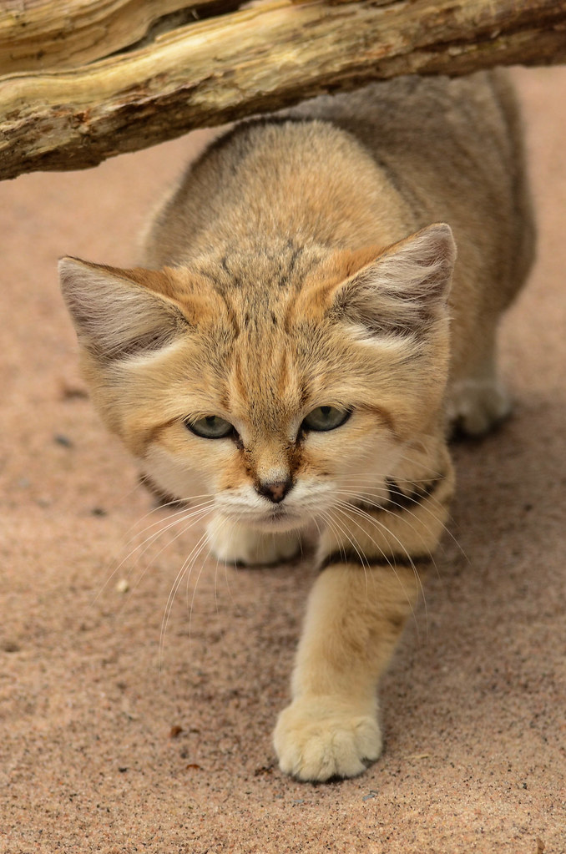
Барханный кот
У барханной кошки широкая голова со столь же широко расставленными ушами. Их раковины смотрят вперед. Уши большие. На щеках кошки присутствует подобие бакенбардов. Плотная шерсть есть даже на подушечках лап. Это приспособление, спасающее кожу хищника от ожогов при ходьбе по раскаленному песку.

Slide 8
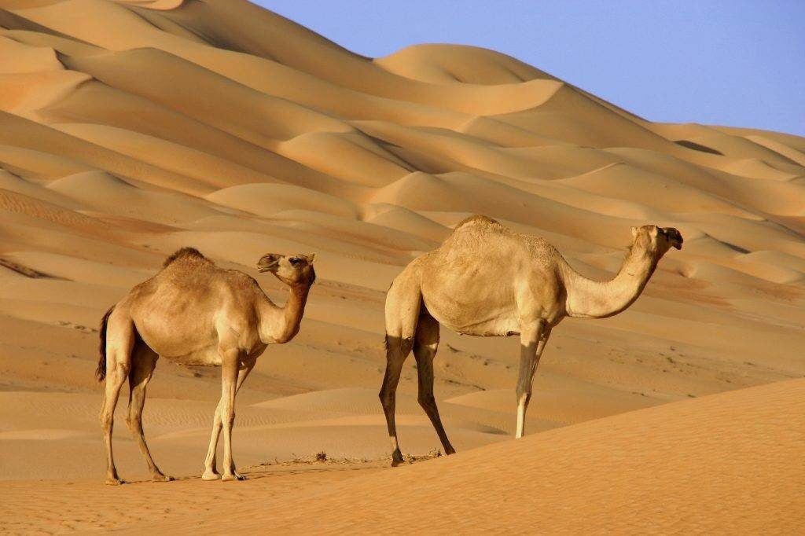
Верблюд
Воду верблюды запасают в горбах. У одних видов животного их два, а у прочих один. Наполнитель заключен в жир. При нехватке воды он расщепляется, высвобождая влагу. Когда запасы воды истощаются и в горбах, верблюды безошибочно находят источники влаги. Животные чувствуют их запах на расстоянии 60-ти километров. Также у «кораблей пустынь» отличное зрение. Движения верблюды замечают на расстоянии километра. Ориентируются среди барханов животные тоже за счет зрительной памяти.

Slide 9
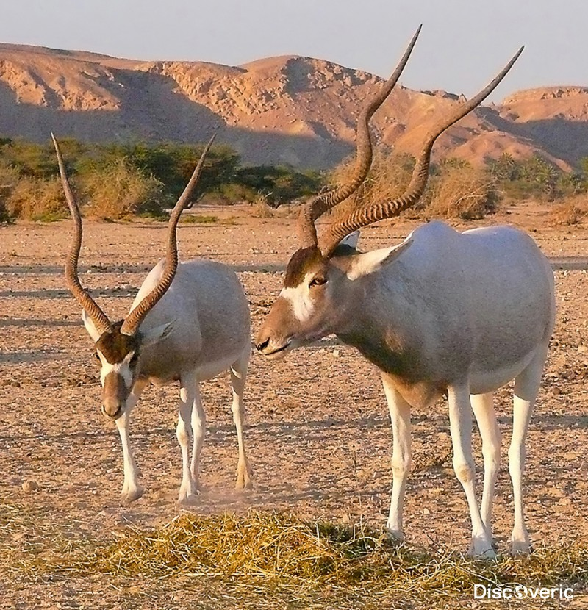
Аддакс
Окрас шерсти аддакса может меняться в зависимости от температурных условий: зимой серо-коричневый, а летом приобретает практический белый оттенок. На голове носит большие рога (до 75 см) и имеет интересный окрас мордочки. Питаются растениями, ветками деревьев и кустарников.

Slide 10
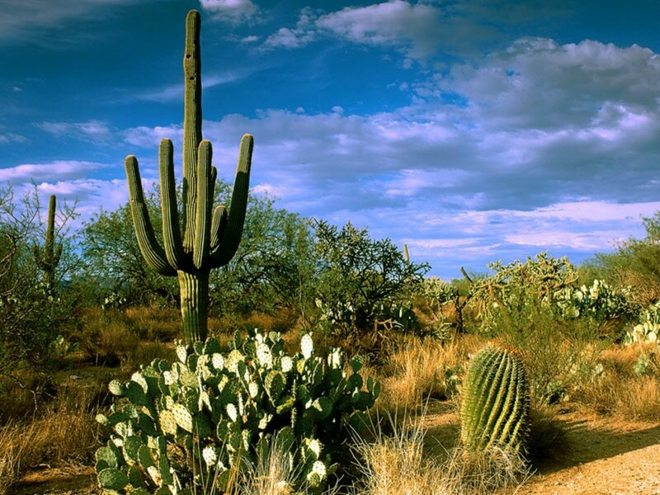
Растения пустыни

Slide 11
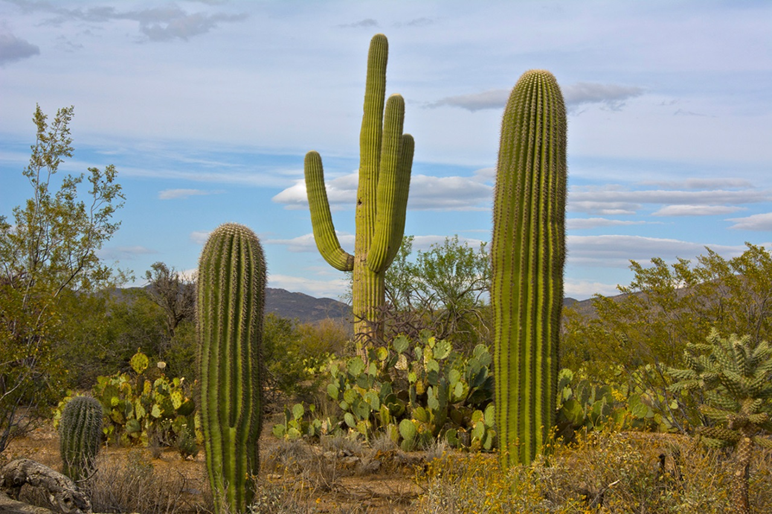
Кактус
Самым известным пустынным растением является кактус. Известный факт, что в пустыне растет огромное количество видов кактусов. Они имеют разную форму, размер, способ цветения. Растут кактусы обособленно или семьями. Влагу эти растения удерживают за счет своего мясистого тела и колючек. Продолжительность жизни некоторых видов кактусов может достигать ста и более лет.

Slide 12
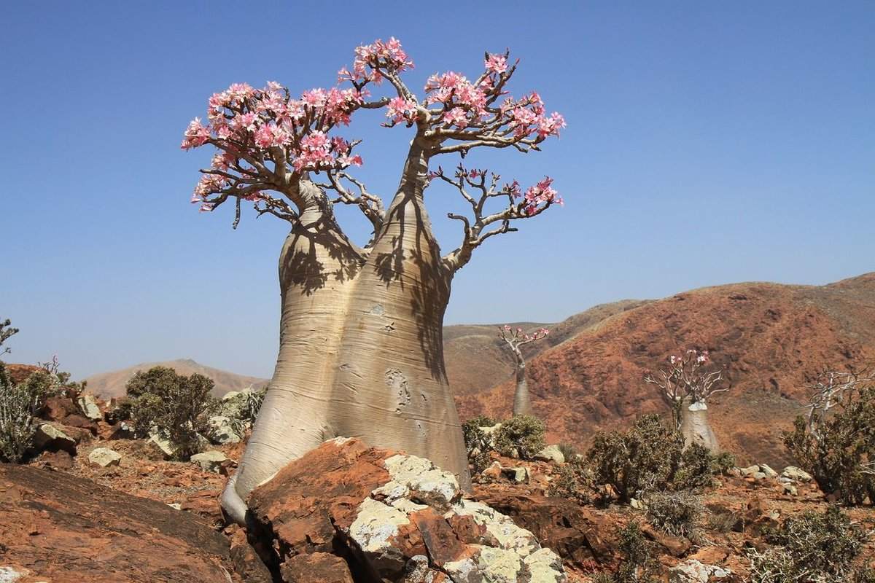
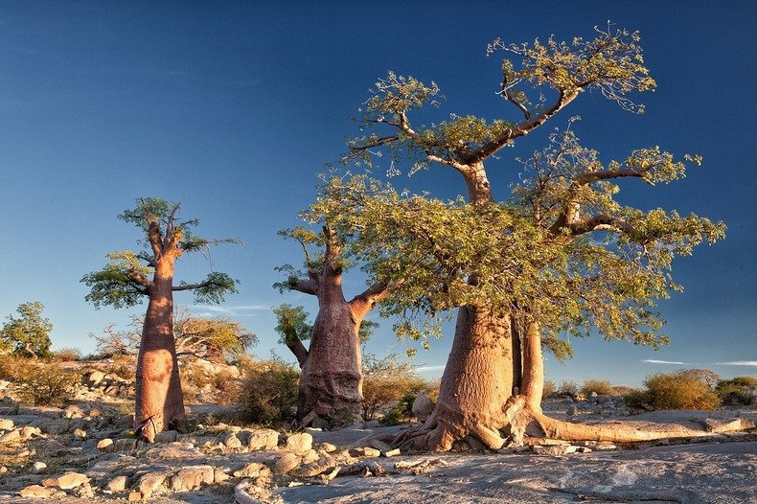
Баобаб
Еще одно многолетнее пустынное растение – баобаб, которое знаменито своим широким стволом в несколько метров. Питается это растение подземными водами. Чтобы сократить количество необходимой влаги, в периоды особенной засухи баобаб сбрасывает свои листья. В осеннее время можно наблюдать его цветение.

Slide 13
Песчаная акация
Это небольшое деревце или кустарник в несколько метров высотой. Весной песчаная акация привлекает внимание своей зеленовато-серебристой листвой и цветками необычной черновато-фиолетовой окраски. Цветки сравнительно мелкие, собраны в длинные соцветия-кисти.

